Slide 1
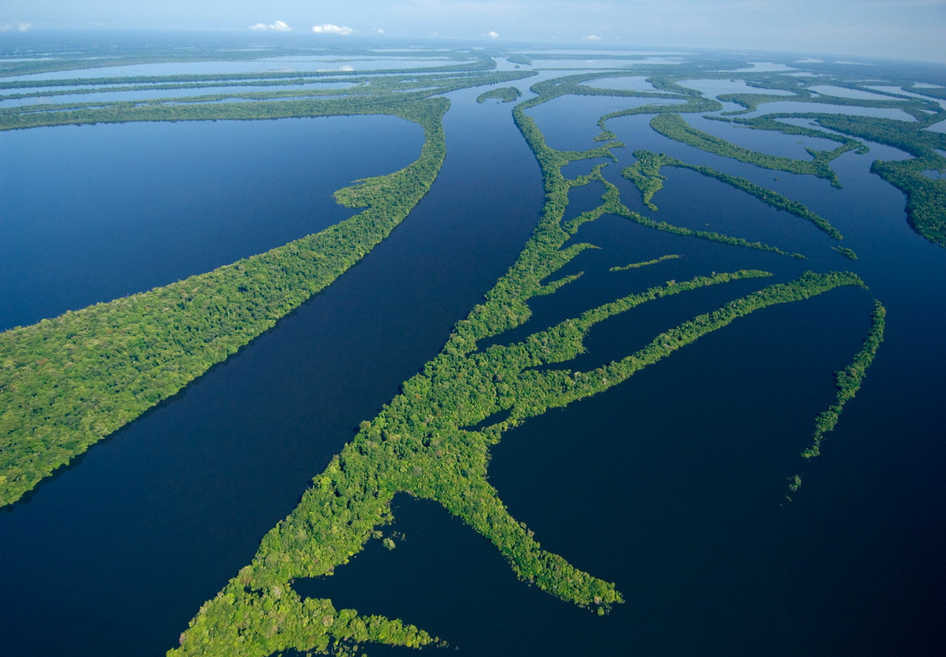




Ligação Aérea Sistemática – LAS
Na Amazônia Legal
São 4 (quatro) empresas de Táxi Aéreo operando LAS para 25 destinos dentro da Amazônia Legal, sendo que podem ser ampliados para mais 55 destinos se for implementado o PDAR, que dará uma nova dinâmica ao setor.

Slide 2
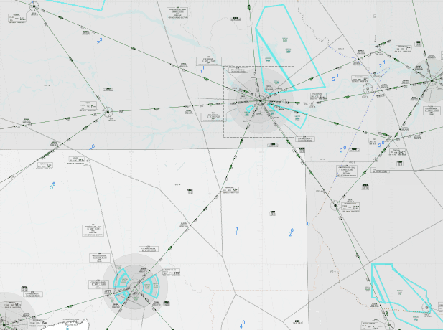
A Ligação Aérea Sistemática - LAS é um serviço aéreo doméstico, equiparado a serviço aéreo regular, realizado por empresa de táxi aéreo devidamente certificada.
O que significa a LAS para o desenvolvimento aéreo regional e malha aérea nacional?
A LAS e o turismo na Amazônia Legal
PDAR – Programa de Desenvolvimento Aéreo Regional
Legislação aplicada pelo órgão regulador (ANAC) na visão dos operadores LAS.
Principais dificuldades

Slide 3
O que significa a LAS para o desenvolvimento aéreo regional e malha aérea nacional?
O Táxi Aéreo LAS é uma realidade nas pequenas cidades onde a demanda e a infraestrutura não permite a operação de grandes aeronaves.
A LAS é um dos principais elos da cadeia produtiva do setor aéreo nacional, funcionando como alimentador das grandes cias aéreas, conectando as pequenas cidades à cidades de médio e grande porte.
Existem cidades onde somente as aeronaves de menor porte encontram equilíbrio econômico para operar. Se esses municípios não forem atendidos por LAS, certamente serão atendidos por algum Táxi Aéreo clandestino, gerando insegurança aos usuários e maculando a aviação como um todo.
Importante ressaltar que não há necessidade de investimentos de grande monta com relação à infraestrutura para a operação LAS, uma vez que hoje operam com a infraestrutura existente, mesmo que precária, além do mais é preciso entender que fazer um investimento de grande porte em um município com menos de 30 (trinta) mil habitantes e renda per capita baixíssima se tornaria um grande elefante branco para a União.

Slide 4
A LAS e o turismo na Amazônia Legal
Os Táxi Aéreos através da modalidade LAS ou por demanda são os grandes responsáveis pelo sucesso do turismo de pesca e observação de pássaros na Amazônia Legal.
Importante citar que não é possível ter atividade de turismo na Amazônia sem a participação das empresas de Táxi Aéreo que transportam esses turistas vindos do exterior ou das regiões Sul, Sudeste, Centro Oeste e Nordeste do Brasil, da sua chegada nos grandes aeroportos por linhas aéreas nacionais e internacionais até seu destino final que são pousadas e resorts em plena selva amazônica onde esses turistas tem como única opção o transporte aéreo por pequenas aeronaves.

Slide 5
PDAR – Programa de Desenvolvimento Aéreo Regional
É de suma importância que o PDAR seja implantado o mais rápido possível para poder proporcionar os subsídios previstos no programa e desenvolver de fato a aviação regional que hoje é atendida na sua maioria por Taxi Aéreo LAS, que se encontram com dificuldades financeiras devido à crise econômica nacional que assola toda as regiões e do preço de insumos, que na sua maioria são cotados em Dólar Americano, por exemplo, peças para reposição de manutenção, combustível e leasing de aeronaves.
Também contribui para o alto custo operacional da aviação, as tarifas de pouso e decolagem e navegação aérea, além do valor de aluguel de hangares para manutenção, que foram majorados em torno de 500% nos últimos 6 anos, acompanhando o boom do crescimento da aviação ocorrido até 2013, mas que desde 2014 é uma outra realidade, face à grave crise econômica em nosso país. Importante que sejam revistos os métodos aplicados pela Infraero e DECEA na cobranças dessas tarifas, para contribuir para o equilíbrio financeiro e não inviabilizar a operação dessas empresas que conectam a Amazônia Legal.

Slide 6
Legislação aplicada pelo órgão regulador (ANAC) na visão dos operadores LAS
Sem afetar a segurança de voo, entendemos que a legislação hoje aplicada para a aviação regional, principalmente na Amazônia Legal, é inadequada, uma vez que não atende a realidade de infraestrutura e cultura da população local. Não podemos ser estranhos às nossas comunidades carentes que precisam do transporte aéreo, não por opção e sim por necessidade.
Precisamos olhar para a Amazônia Legal como os Estados Unidos olham para o Alasca, ao qual é dado um tratamento diferenciado pela agência reguladora daquele país, (FAA) devido às peculiaridades da região (isolamento geográfico, infraestrutura e cultura local).
Nessa linha de raciocínio, queremos buscar entendimento junto à ANAC para flexibilizar o excesso de regras que regulamentam a aviação para um cenário de primeiro mundo, o que está longe da nossa realidade amazônica.

Slide 7
Principais dificuldades:
As principais dificuldades encontradas são o alto custo operacional, concorrência desleal com Táxi Aéreos clandestinos, insegurança em construir uma demanda pagando o preço do pioneirismo e depois ser substituído por uma linha aérea regional sem ter direito algum pelos riscos assumidos e investimentos realizados.
Exemplo ocorrido com a Apuí Táxi Aéreo na Rota Manaus – Manicoré – Apuí, onde recentemente, uma cia aérea regional iniciou operação na cidade de Manicoré e pediu formalmente à Anac o cancelamento do HOTRAN da Apuí, mas felizmente a Anac não cancelou, pois caso isso tivesse ocorrido aquela comunidade estaria desassistida, haja visto que a cia aérea regional após 60 (sessenta) dias de operação cancelou os voos para aquele destino por entender que não havia demanda necessária para operação de aeronave de médio porte.

Slide 8
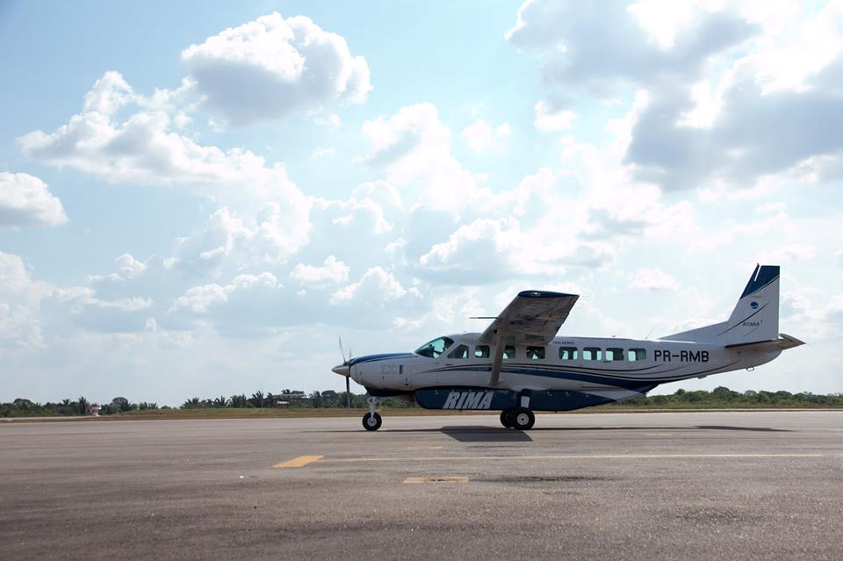
Rotas:
Rima Táxi Aéreo

Slide 9
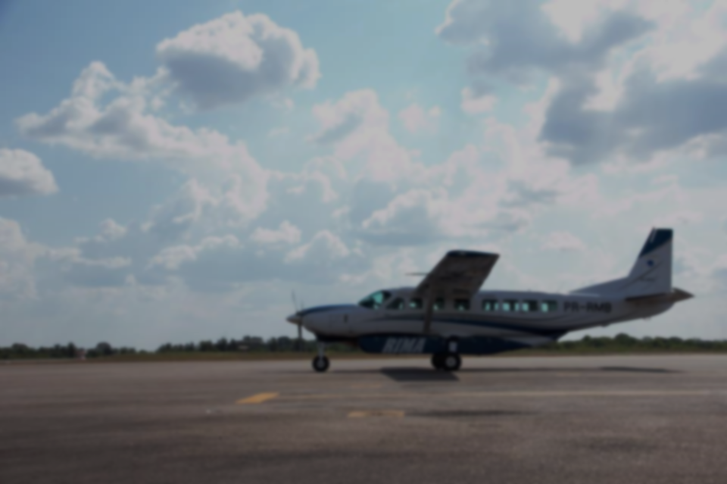
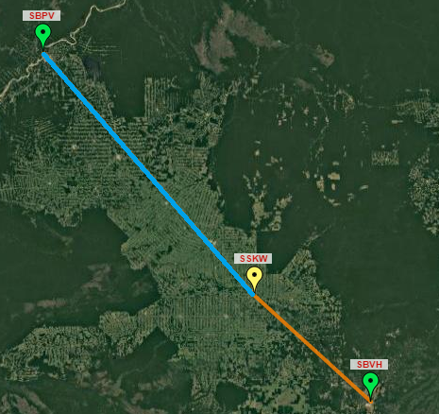
Porto Velho - Cacoal - Vilhena
Autorizada
Requerida
 | Dist | Time
Porto Velho | 221 nm | 01:30 | Cacoal
Cacoal | 107nm | 00:50 | Vilhena

Slide 10
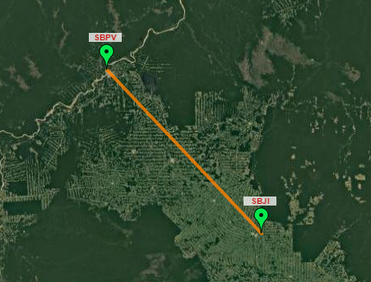
Porto Velho – Ji-Paraná
Requerida
 | Dist | Time
Porto Velho | 178 nm | 01:10 | Ji-Paraná

Slide 11
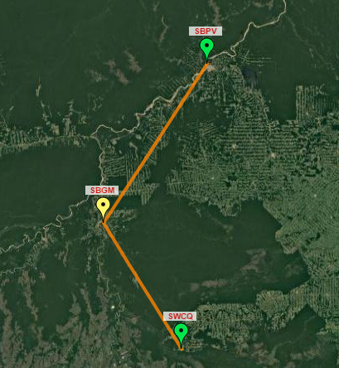
Porto Velho - Guajará-Mirim - Costa Marques
 | Dist | Time
Porto Velho | 149 nm | 01:00 | Guajará-Mirim
Guajá-Mirim | 115 nm | 00:45 | Costa Marques
Requerida

Slide 12
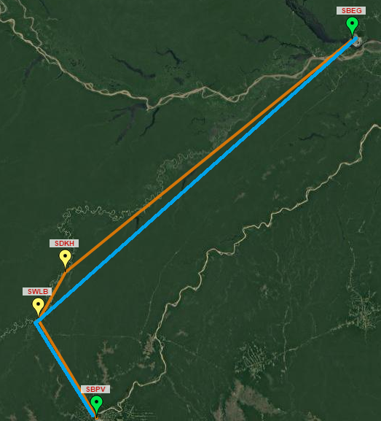
Porto Velho - Lábrea - Canutama - Manaus
 | Dist. | Time
Porto Velho | 102 nm | 00:45 | Lábrea
Lábrea | 380 nm | 02:30 | Manaus
Lábrea | 49 nm | 00:25 | Canutama
Canutama | 334 nm | 02:10 | Manaus
Autorizada
Requerida

Slide 13
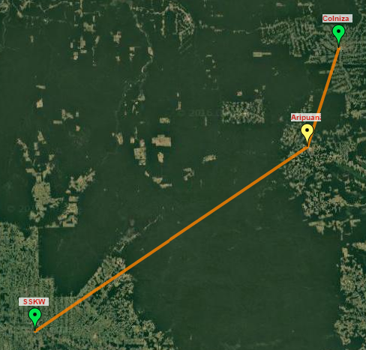
Cacoal - Aripuanã - Colniza
Requerida
 | Dist | Time
Cacoal | 144 nm | 01:00 | Aripuanã
Aripuanã | 45 nm | 00:30 | Colniza

Slide 14
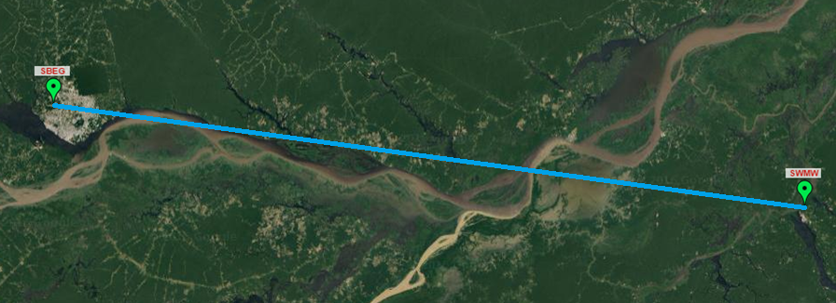
Manaus – Maués – Manaus
Autorizada
 | Dist | Time
Manaus | 142 nm | 00:55 | Maués

Slide 15
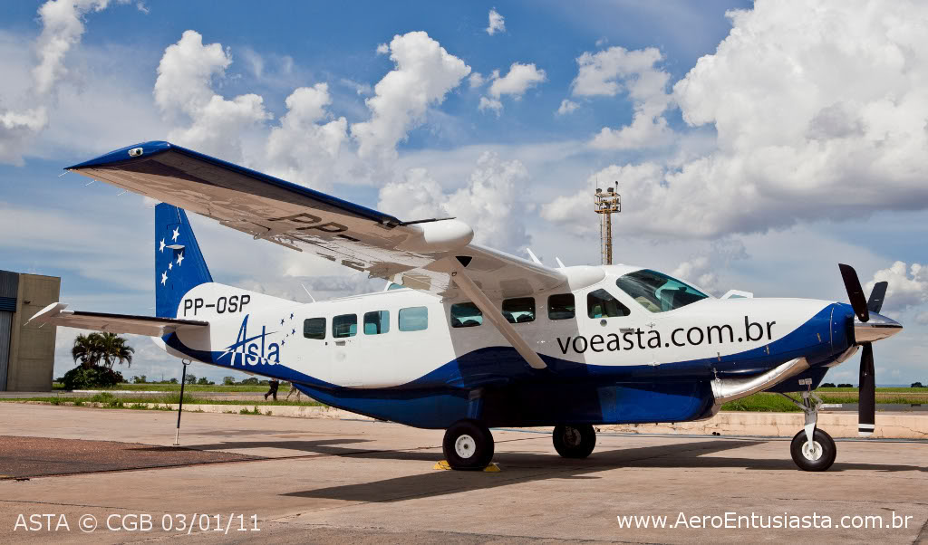
Rotas ASTA Táxi Aéreo
Rotas:
Asta Táxi Aéreo

Slide 16
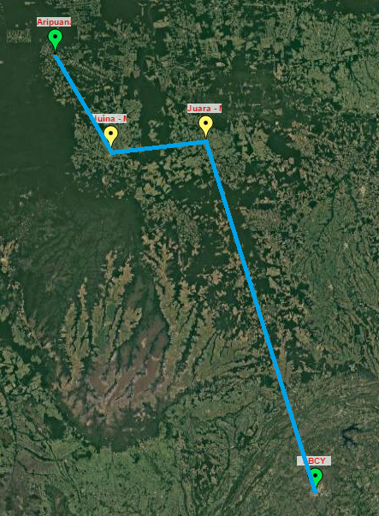

Cuiabá – Juara – Juína – Aripuanã
 | Dist | Time
Cuiabá | 275 nm | 01:45 | Juara
Juara | 70 nm | 00:25 | Juína
Juína | 85 nm | 00:30 | Aripuanã
Autorizada

Slide 17
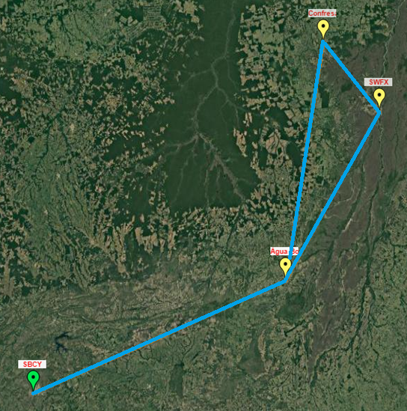
Cuiabá – Água Boa – Confresa – São Félix do Araguaia – Água Boa – Cuiabá
 | Dist | Time
Cuiabá | 250 nm | 01:35 | Água Boa
Água Boa | 208 nm | 01:20 | Confresa
Confresa | 80 nm | 00:30 | São Félix
São Félix | 170 nm | 01:05 | Água Boa
Água Boa | 250 nm | 01:35 | Cuiabá
Autorizada

Slide 18
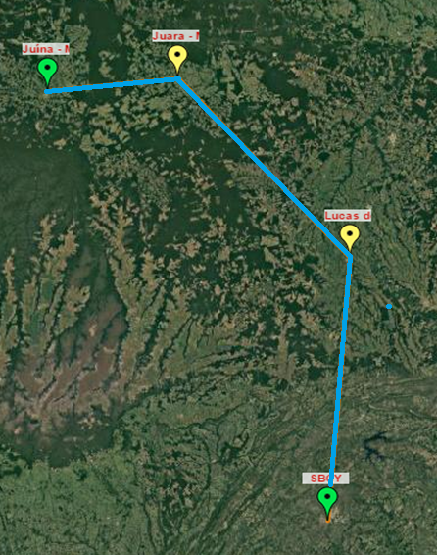
Cuiabá – Lucas do Rio Verde – Juara – Juína
 | Dist | Time
Cuiabá | 157 nm | 01:00 | Lucas do Rio Verde
Lucas do Rio Verde | 144 nm | 00:55 | Juara
Juara | 70 nm | 00:30 | Juína
Autorizada

Slide 19
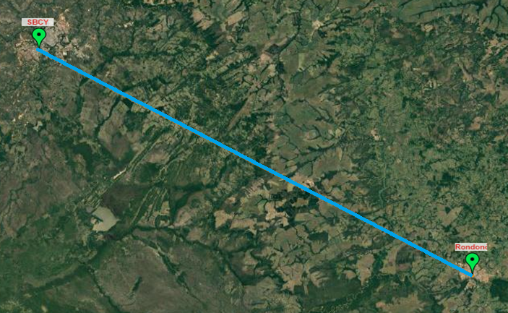
Cuiabá – Rondonópolis
Autorizada
 | Dist | Time
Cuiabá | 98 nm | 00:35 | Rondonópolis

Slide 20
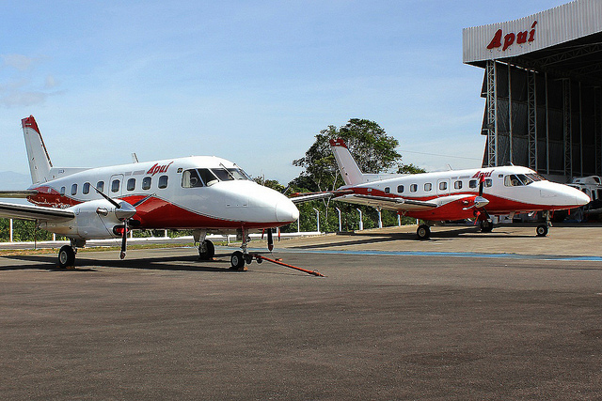
Rotas:
Apuí Táxi Aéreo

Slide 21
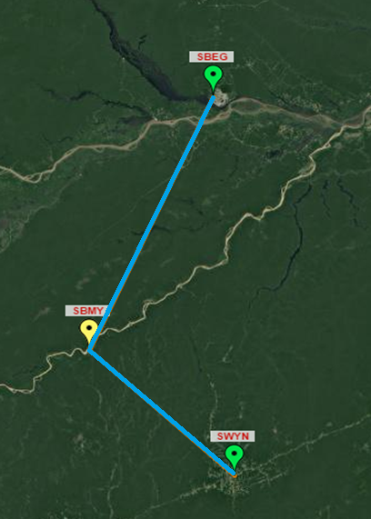
Manaus – Manicoré - Apuí
 | Dist | Time
Manaus | 183 nm | 01:10 | Manicoré
Manicoré | 119 nm | 00:45 | Apuí
Autorizada

Slide 22
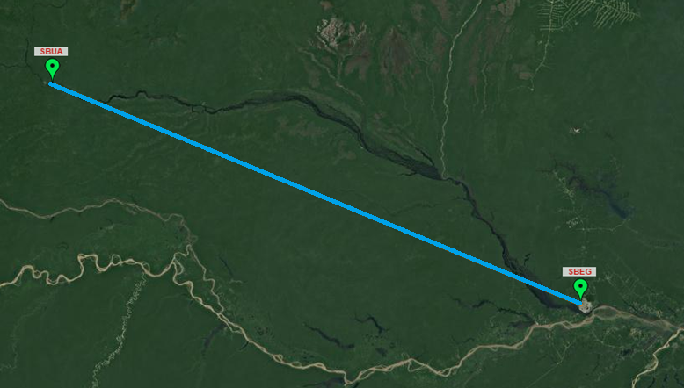
Manaus – São Gabriel da Cachoeira
 | Dist | Time
Manaus | 452 nm | 02:50 | São Gabriel da Cachoeira

Slide 23
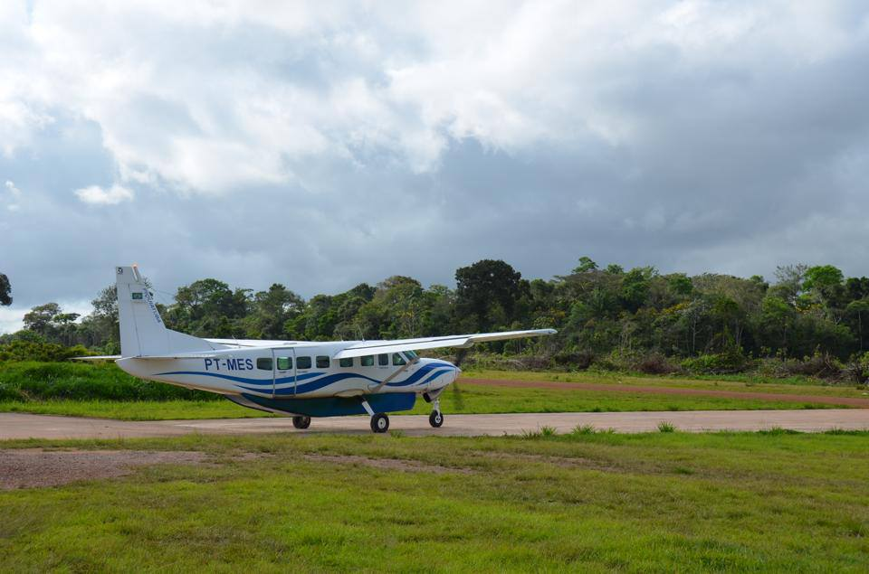
Rotas Piquiatuba Táxi Aéreo

Slide 24
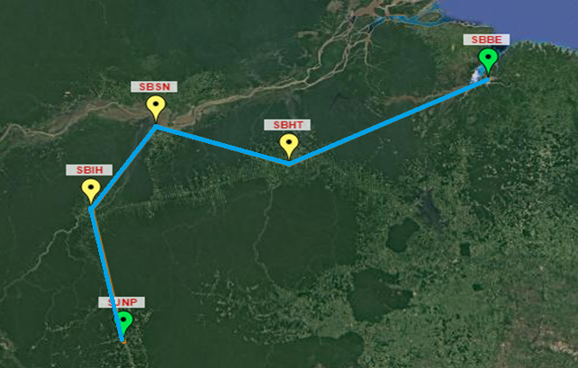
Belém – Altamira – Santarém – Itaituba – Novo Progresso
Autorizada
 | Dist | Time
Belém | 250 nm | 01:35 | Altamira
Altamira | 160 nm | 01:00 | Santarém
Santarém | 130 nm | 00:50 | Itaituba
Itaituba | 180 nm | 01:05 | Novo Progresso

Slide 25
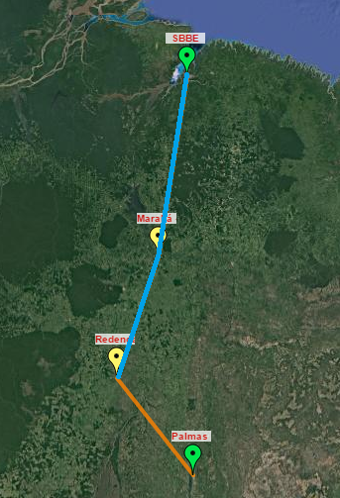
Belém – Marabá – Redenção – Palmas
 | Dist | Time
Belém | 243 nm | 01:30 | Marabá
Marabá | 170 nm | 01:05 | Redenção
Rendeção | 170 nm | 01:05 | Palmas
Autorizada
Proposta

Slide 26
Conclusão
Gostaria de agradecer o convite para contribuir para este seminário e deixar aqui registrado o ponto de vista dos operadores de Táxi Aéreo na Amazônia Legal, em particular aos operadores da Amazônia Profunda, que são prestadores de um serviço de imensurável relevância social para as comunidades que vivem na região mais isolada do Brasil. São centenas de milhares de pessoas que não podem ser ignoradas pela União, de maneira que o PDAR veio em boa hora para atender o anseio desse povo tão sofrido que são guardiões das nossas florestas e rios, preservando para o mundo essa beleza da natureza que é a nossa grande Floresta Amazônica e a sua biodiversidade.

Slide 27
‘’Na Amazônia, onde deslocamentos são medidos por horas de voo ou dias de barco, a disponibilidade do meio de transporte pode significar viver ou morrer.’’
Eliseu Padilha, Ministro-Chefe da Casa Civil
Gilberto Scheffer
Rima – Rio Madeira Aerotáxi Ltda.

